Slide 1
МДК 01 Введение в нанотехнологию
Тема 1.1. Введение в нанотехнологию

Slide 2
Основные понятия и определения. Нанообъекты
Норио Танигучи
1974 год
Термин «нанотехнология»
определение
междисциплинарная технология, позволяющая воспроизводимо, по описанным процедурам производить исследования, манипуляции и обработку вещества в диапазоне размеров от 0,1 до 100 нанометров (Н. Танигучи )
коммерческий образец
просвечивающего электронного
микроскопа с разрешением в 10 нм,
позволяющего получить
"телевизионную", т.е.
выполненную электронным
лучом, картину наномира
1939 год, инженер фирмы
Siemens Эрнст Август Руска
(Нобелевская премия 1986 г.)
2

Slide 3
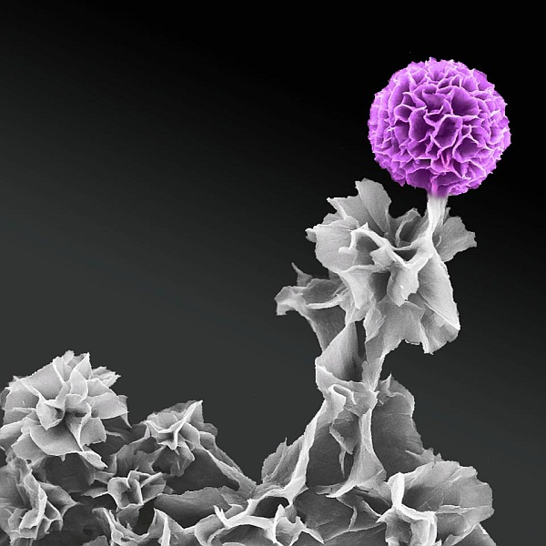
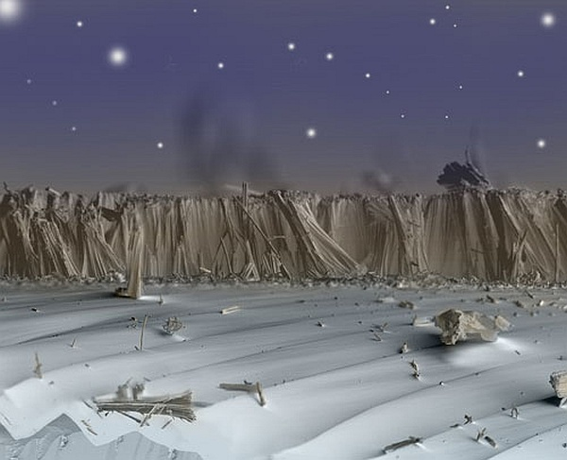
Термины и определения
Наномир - мир, элементы которого меньше атома на 25 порядков. Знание свойств наномира помогло определить формы элементарных частиц, описать микромир законами классической науки, преобразовать в электричество внутреннюю энергию структуры наномира.
Изображение допированных анилиновых олигомеров, полученное сканирующим электронным микроскопом. Собранные вместе листы в верхнем правом углу напоминают цветок, а остальные - листву и стебли.
(Фото Yang Hui Ying, Singapore University of Technology and Design.)
Смесь трёх изображений набора науглероженной кремниевой нанопроволоки, полученных сканирующим электронным микроскопом, с разным фокусным расстоянием.
Три изображения совместили и раскрасили в «Фотошопе».
(Фото John Alper, University of California, Berkeley.)

Slide 4
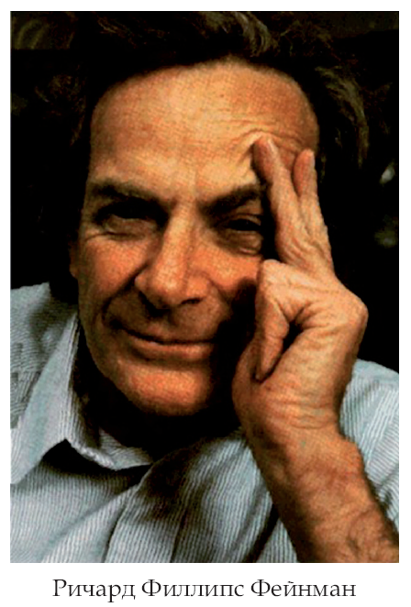
Ричард Фейнман (Нобелевский лауреат 1965 г.)
Знаменитая лекция "Как много места там, внизу"
("There's plenty of room at the bottom")
прочитанная перед Американским физическим
обществом 29 декабря 1959 г., считается
стартовой точкой в борьбе за покорение мира
атомов и молекул
Фейнман Р. Внизу полным полно места:
приглашение в новый мир физики
// Химия и жизнь. - 2002. - № 12. - С. 20
Фейнман предложил использовать атомы в качестве
непосредственных строительных частиц

Slide 5
Термины и определения
НАНО (от греч. nános - карлик) для образования наименований дольных единиц,
по размеру равных одной миллиардной доле исходной единицы.
Обозначения: русское н, международное n. Пример: 1 нм (нанометр) = 10⁻⁹ м.

Slide 6
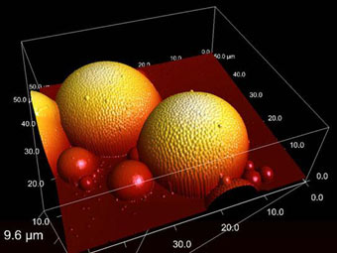
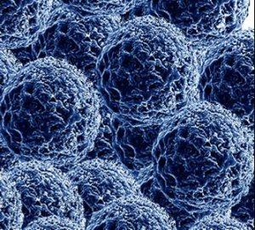
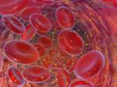
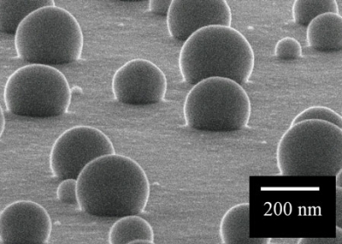
Термины и определения
Нанообъекты (наночастицы) - объекты (частицы) с характерным размером в 1–100 нанометров хотя бы по одному измерению которая может содержать от десятка до 10⁶ атомов, связанных вместе.
Особый класс составляют органические наночастицы как естественного, так и искусственного происхождения.
Искусственная наночастица (engineered nanoparticle) –наночастица, созданная в результате синтеза, диспергирования объемного материала (например, липосома).
Природная наночастица
(naturally occurring nanoparticle) –наночастица, возникшая в результате естественных процессов в живой или неживой природе.
Наночастицы оксидов алюминия, титана, железа, цинка, циркония используются для формирования объемных оксидных керамик и покрытий, в полировочных составах, в косметических составах

Slide 7
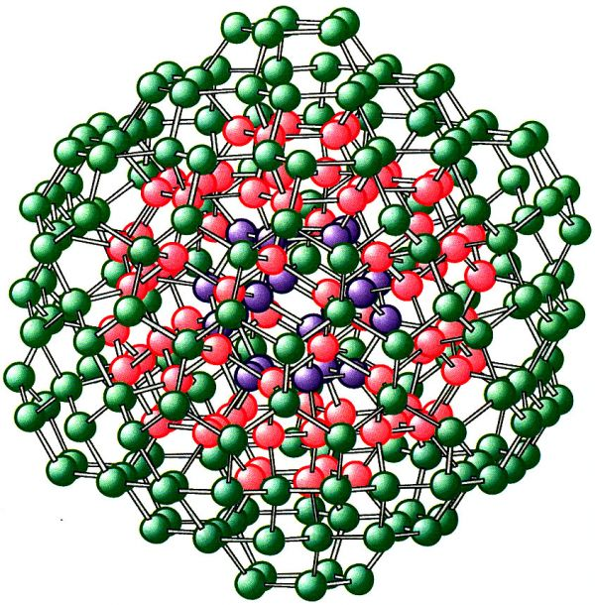
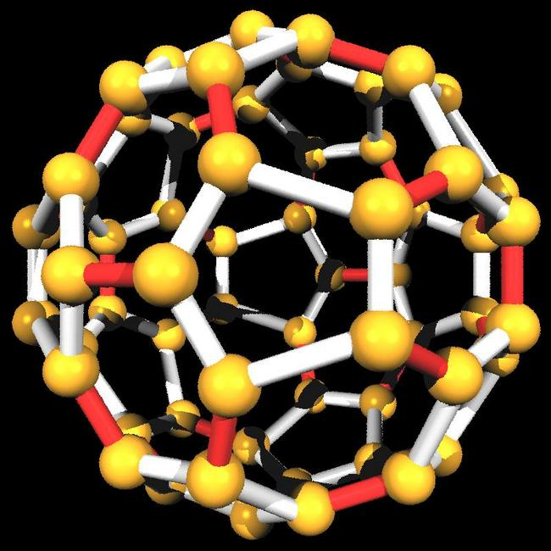
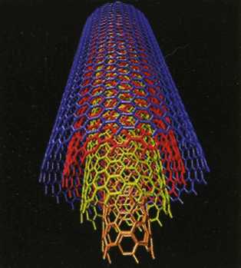
Термины и определения
Наноструктура - естественный или искусственный (созданный средствами нанотехнологий) материальный объект, имеющий, по крайней мере, по одному из измерений с линейным размером от 1 до 100 нм. Такая структура содержит строго упорядоченные наночастицы и также зачастую проявляет необычные свойства. Иногда тщательно очищенные наночастицы могут самовыстраиваться в определенные структуры.
Определяющую роль в развитии и становлении нанотехнологий сыграло открытие в 1985-1991 гг. новой формы существования углерода в природе - фуллеренов и углеродных нанотрубок.
Нанокластер (nanocluster) - кластер (группа близкорасположенных, тесно связанных друг с другом атомов, молекул, ионов, ультрадиспер-сных частиц), размер которого лежит в нанодиапазоне от 1 до 100 нм.
Молекула фуллерена С₆₀. Изомер С₆₀ получил название «Бакминстерфуллерен» в честь известного архитектора по имени R. Buckminster Fuller, создавшего сооружения, куполообразный каркас которых сконструирован из пентагонов и гексагонов.
Углеродные нанотрубки - протяжённые цилиндрические структуры из атомов углерода диаметром от 1 до нескольких десятков нанометров и длиной до нескольких микрон. Они обладают особой прочностью и упругостью. При использовании определенных методов полу­чения нанотрубок они создаются малодефектными, с заранее заданной структурой и направлением роста.

Slide 8
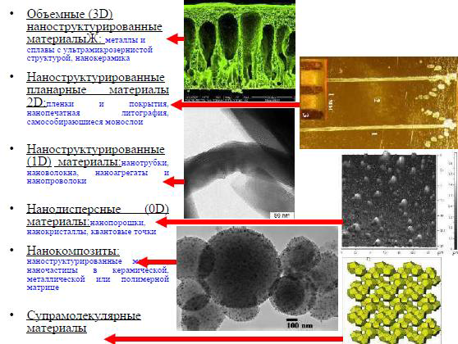
Термины и определения
Классификация наноструктур
может осуществляться на основе линейных размеров частицы по направлениям тех координатных
осей x, y, z:
• объемные трехмерные (3D) структуры - это нанокластеры;
• плоские двумерные (2D) объекты - это нанопленки;
• линейные одномерные (1D) структуры -
нанонити и нанопроволоки;
• нульмерные (0D) объекты -
наноточки, или квантовые точки.
• пористые структуры - нанотрубки, наношарики и нанопористые материалы (цеолиты).
• дендримеры - ветвистые структуры.
На основе наноструктур создаются наноматериалы.

Slide 9
Терминологические подходы к понятию наноматериалов
1
3
Критический размер для физического эффекта D_{кр}> D
Геометрические размеры
D ~ 1-100 нм
2
Доля границ раздела ∆V > 50%
∆V ~ 3s/D при ширине приграничной области , s~1нм, D = 6 нм
Возникновение нового качества
при уменьшении V вещества или
его компоненты по 1,2 или 3
координатам до нанодиапазона
4
5
Комплексный подход
содержание в материалах структурных элементов с D < 100 нм хотя бы в одном измерении и обладающие качественно новыми характеристиками
1
совпадение размеров кристаллитов с характерными размерами для различных физических явлений
2
интервал, когда об. доля поверхностей раздела в общем объеме материала составляет примерно ΔV≈50% и более
наибольший размер одного из структурных эл-тов должен быть ≤ размера, характерного для определенного физического явления
3
4
возникает новое качество, или это качество возникает в композиции из таких объектов

Slide 10
Основные разновидности наноматериалов
консолидированные наноматериалы,
нанополупроводники,
нанополимеры,
нанобиоматериалы,
фуллерены и тубулярные наноструктуры,
катализаторы,
нанопористые материалы и
супрамолекулярные структуры
существуют еще гибридные металлополимерные
или биополимерные нанокомпозиты
новые наноматериалы:
нанотрубчатым материалам
около 20 лет
старые наноматериалы:
катализаторы и
нанопористые материалы
10

Slide 11
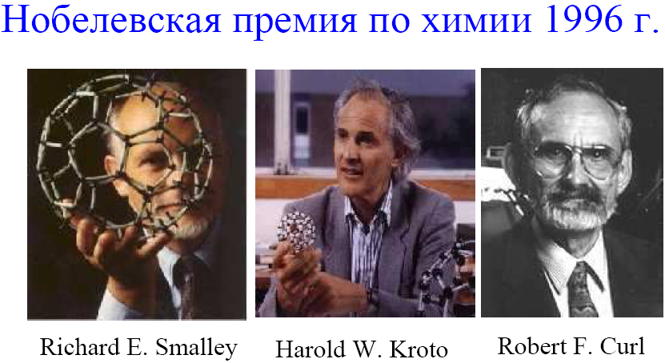
Нанополупроводники, нанополимеры
и нанобиоматериалы
могут быть как в изолированном, так и
частично в консолидированном состоянии
(гибридные (смешанные) материалы )
Фуллерены и тубулярные наноструктуры
1985 г. - идентифицирована новая аллотропная форма углерода - кластеры С₆₀ и С₇₀, (фуллерены)

Slide 12
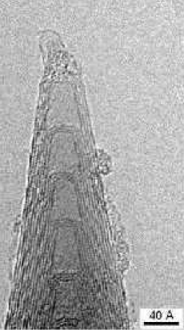
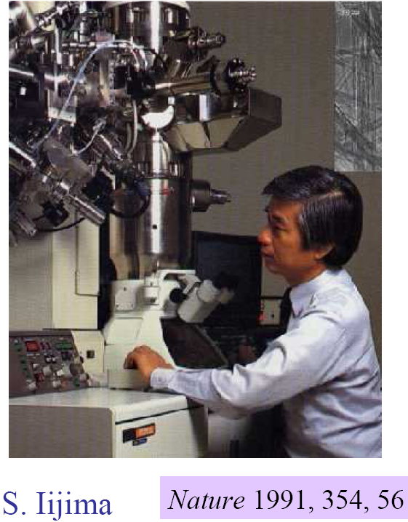
Фуллерены и тубулярные наноструктуры
Обнаружены углеродные нанотрубки в продуктах электродугового испарения графита

Slide 13
Приложения наноматериалов
новые реакции
получение соединений и
нанокомпозитов с новым
комплексом ранее
неизвестных свойств
каталитические и
сенсорные системы
в химии
создание материалов
для электроники
в физике
структуры с нанометровой
геометрией для записи
информации (схемы)
преобразование излучений
различной энергии
новые
лекарственные
средства
в биологии
и медицине
и механизмы их транспортировки

Slide 14
РОСНАНО и НОР
РОСНАНО – масштабный государственный проект, конечной целью которого является перевод страны на инновационный путь развития и вхождение России в число лидеров мирового рынка нанотехнологий.
Сегодня в Корпорации сосредоточены одни из лучших специалистов страны, способных наладить взаимовыгодное сотрудничество между наукой, бизнесом и государством. Это – основное условие успеха.
http://www.rusnano.com
«Нанотехнологическое общество России» (НОР)
Главной целью НОР является развитие творческой активности своих членов, удовлетворение их научных, профессиональных интересов и информационного обеспечения, а также эффективное использование кооперации интеллектуальных и производственных сил, граждан и организаций для развития наноиндустрии в России; содействие в реализации научных разработок в коммерчески эффективных промышленных проектах. НОР ставит своей задачей содействовать активизации международных контактов и сотрудничества, взаимодействию специалистов с широкими кругами общественности для комплексного решения вопросов развития нанотехнологий.
http://www.rusnano.com

Slide 15
НАНОМЕТР Нанотехнологическое Сообщество
Возникновение сайта "Нанометр" в 2006 году дало жизнь пятилетке достаточно напряженной информационной, просветительской, научно-образовательной работы, которая позволила создать хорошую площадку для обсуждения проблем наноматериалов и нанотехнологий, а также для реализации образовательных проектов, которые позволили ориентироваться школьникам, студентам, аспирантам, молодым ученым, преподавателям в современном мире громких научных достижений и скрытых противоречий. В настоящий момент сайт "Нанометр" имеет различные типы опубликованных материалов и его структура включает в себя: Новости - лента коротких новостных сообщений, Публикации - сборка публикаций различной тематики, Библиотека - интегратор информации по сайту, Галерея - научные фотографии, видео и "кинозал" (видео), Объявления - лента коротких объявлений о событиях, Сообщество - научные группы и школы - партнеры, Олимпиада - страница "наноолимпиады" с доступом к регистрации и материалам за несколько предыдущих лет, О проекте - правила работы с сайтом и партнеры сайта, Календарь - календарь будущих, текущих и прошедших событий. Находящиеся на сайте материалы разбиты по уровням сложности и имеют (каждый) рубрикацию по тематике и типам опубликованных материалов (пополняемые и изменяемые).
http://www.nanometer.ru

